Slide 1

Worries!
With The Angry Family

Slide 2
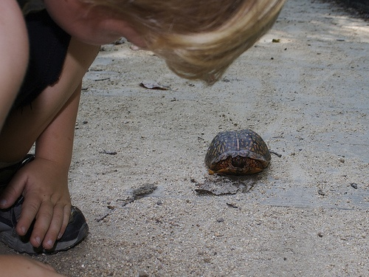
I am a bit worried
Je suis un peu inquiète.
Je suis un peu inquiet.

Slide 3
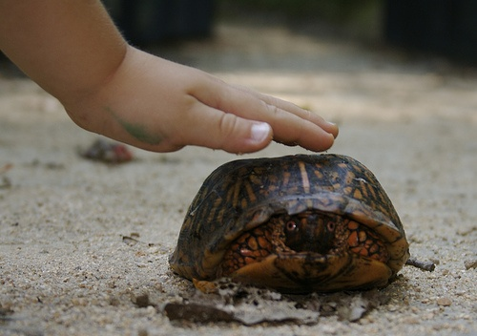
Why are you worried?
Pourquoi es-tu inquiète ?
Pourquoi es-tu inquiet?

Slide 4
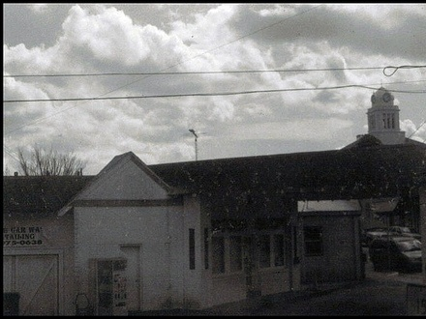

Why is he worried?
Pourquoi est-il inquiet ?

Slide 5

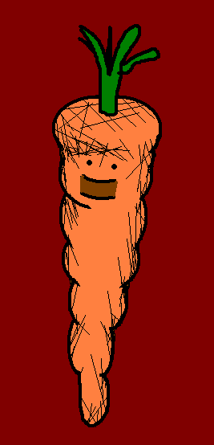
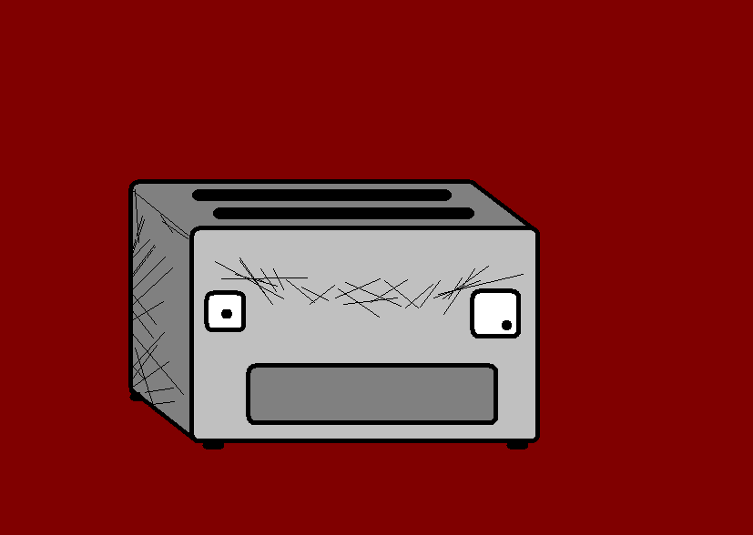
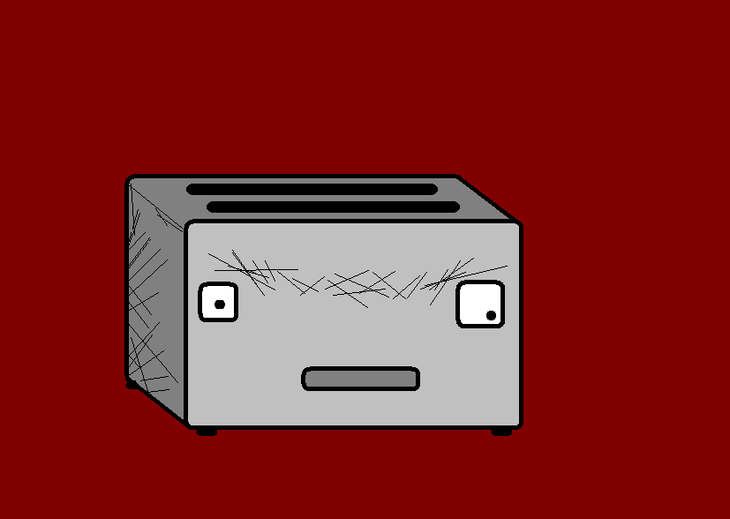
Is she worried?
Est-ce qu’elle est inquiète ?

Slide 6
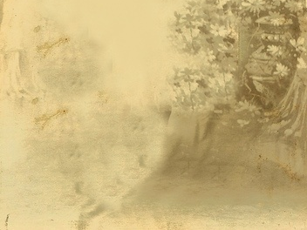


She is a bit anxious
Elle est un peu inquiète.

Slide 7
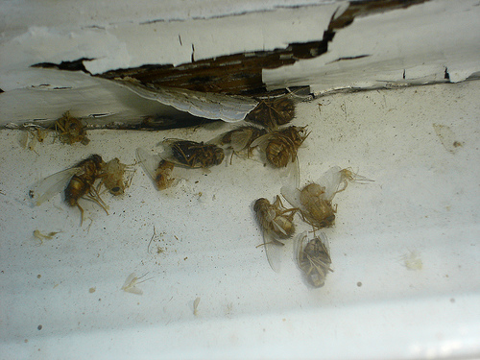
She is afraid of insects!
Elle a peur des insectes !

Slide 8
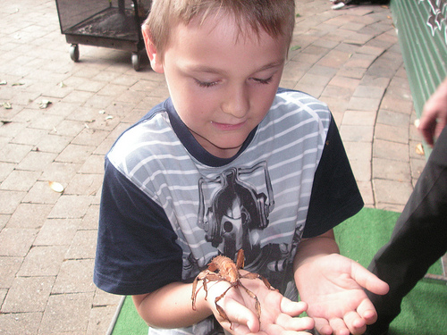


Insects are afraid of her!
Les insectes ont peur d’elle !

Slide 9
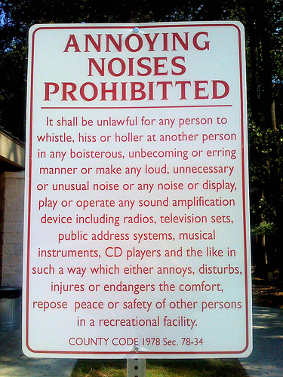



They are easily frightened by noises
Ils ont facilement peur des bruits.

Slide 10
The noises are frightening.
Les bruits sont effrayants.

Slide 11
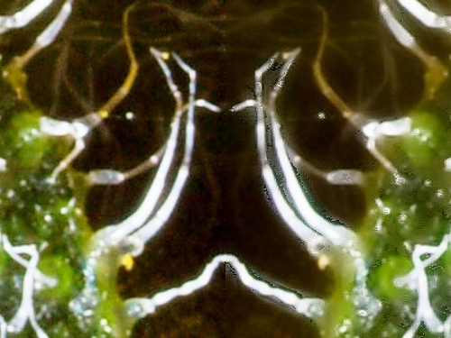
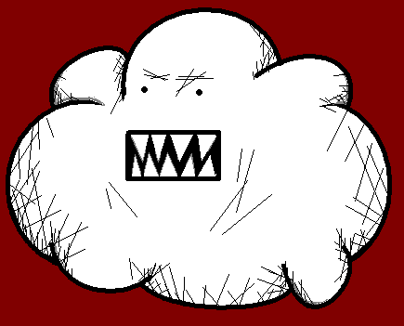
What are you afraid of?
De quoi avez-vous peur ?

Slide 12


















Join us again!

